Slide 1


电磁感应

Slide 2
教学基本要求
一、掌握内容:
１、法拉弟电磁感应定律，求线框的磁通量，并对时间求导得出感应电动势。
２、判断感应电动势方向：楞茨定律
３、求动生电动势和感生电动势
二、熟悉内容:
１、自感系数和互感系数
２、磁能密度、磁场能量

Slide 3



产 生
电 流
磁 场
电磁感应
美
反映了物质世界对称的

Slide 4
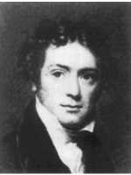
法拉第（Michael Faraday, 1791-1867），伟大的英国物理学家和化学家。他创造性地提出场的思想，磁场这一名称是法拉第最早引入的。他是电磁理论的创始人之一，于1831年发现电磁感应现象，后又相继发现电解定律，物质的抗磁性和顺磁性，以及光的偏振面在磁场中的旋转。

Slide 5
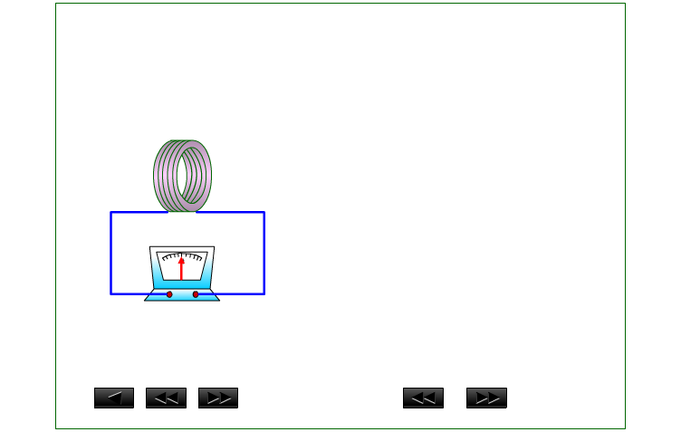
一 、电磁感应现象
电磁感应现象
感应电流
感应电动势

Slide 6
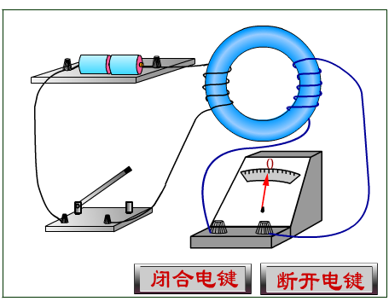
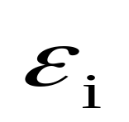
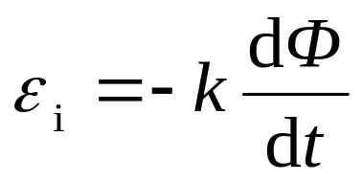
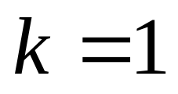

二 、法拉第电磁感应定律
当穿过闭合回路所围
面积的磁通量发生变化时，回路中会产生感应电动势，且感应电动势正比于磁通量对时间变化率的负值。
伏特
国际单位制
韦伯

Slide 7
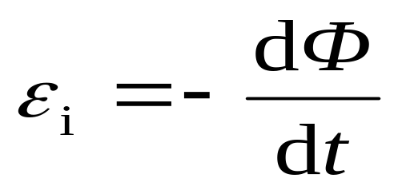


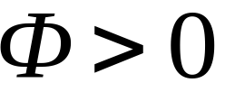


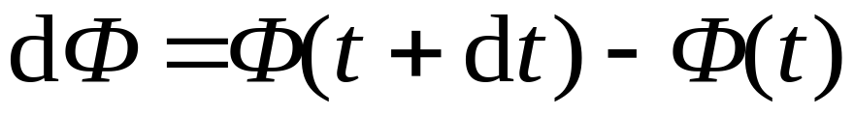
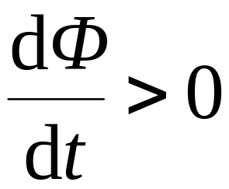
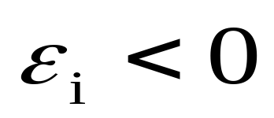
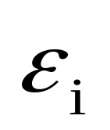
感应电动势的方向判别
②
（ 与 夹角小于90⁰ ）
①
N
③
④
与回路取向相反

Slide 8


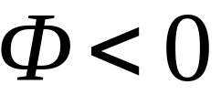
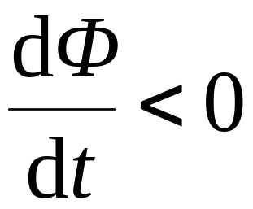
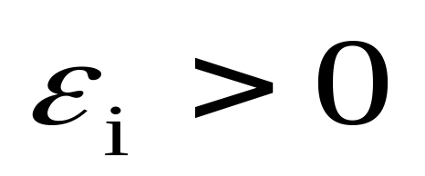
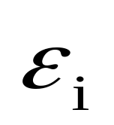
②
（ 与 夹角大于90⁰ ）
①
N
③
④
与回路取向相同

Slide 9


三、楞次定律：闭合回路中感应电流的磁场总是要反抗引起感应电流的磁通量的变化。
用楞次定律判断感应电流方向
S
S
N
N

Slide 10
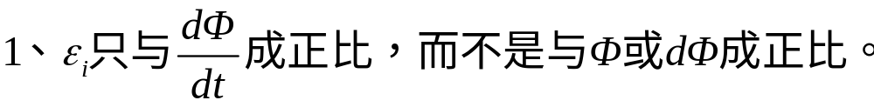
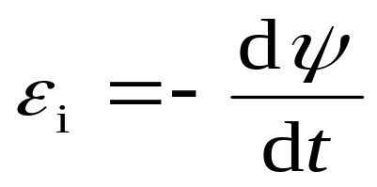
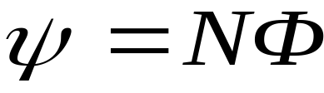
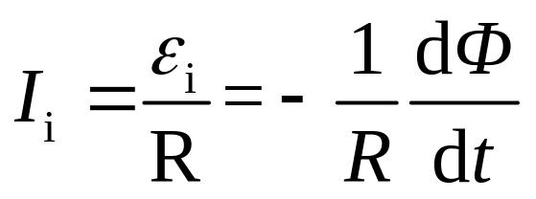
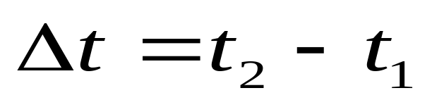
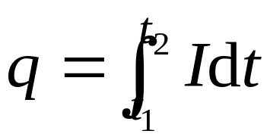
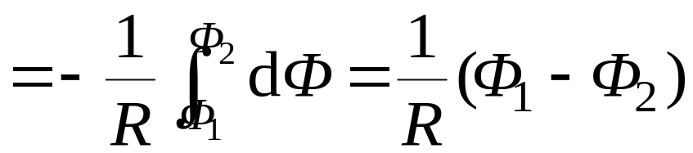
注意
2、闭合回路由 N 匝密绕线圈组成，则：
磁通匝数（磁链）
3、若闭合回路的电阻为 R ，感应电流为：
时间内，流过回路的电荷为：

Slide 11
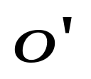









例：在匀强磁场中,
置有面积为 S 的可绕
轴转动的N 匝线圈 。
若线圈以角速度
作匀速转动， 求线圈
中的感应电动势。

Slide 12
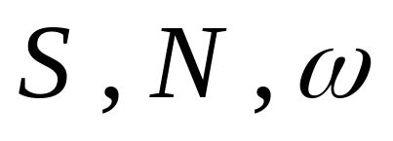




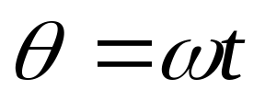
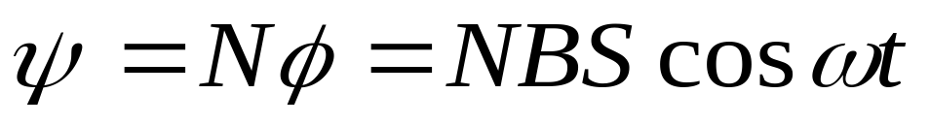
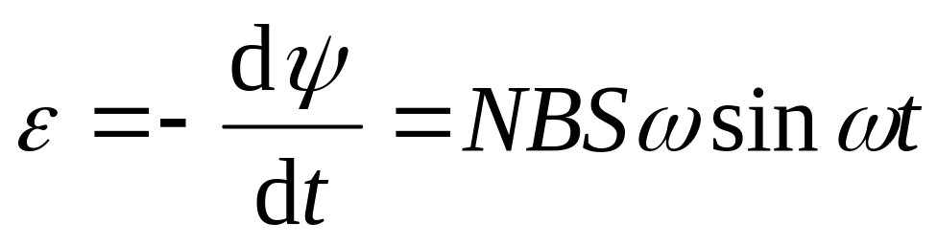
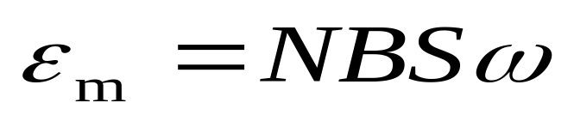
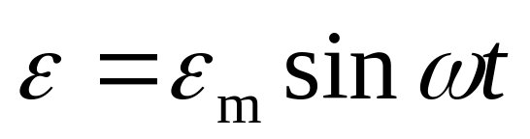
已知
求
解
设 时,
与 同向 , 则
令
则

Slide 13

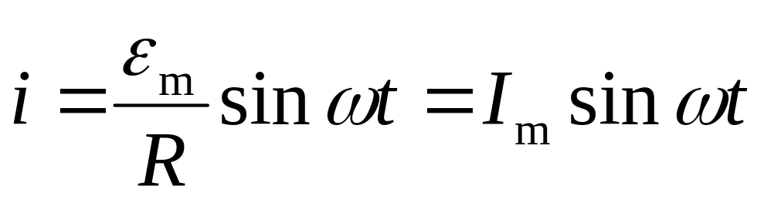
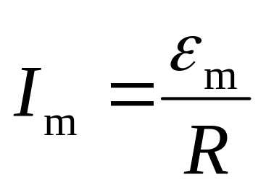
可见，在匀强磁场中匀速转动的线圈内的感应电电流是时间的正弦函数，这种电流称交流电。

Slide 14
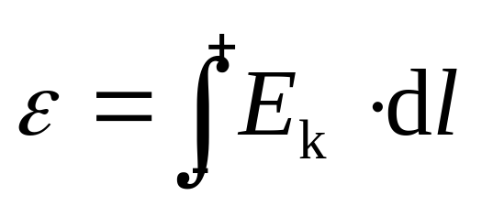
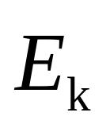
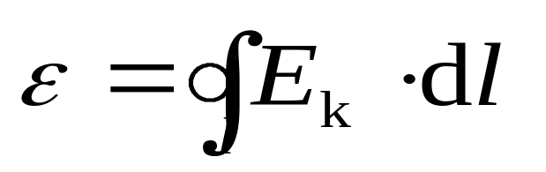
引起磁通量变化的原因：
1）稳恒磁场中的导体运动 , 或者回路面积
变化、取向变化等 动生电动势
2）导体不动，磁场变化 感生电动势
电动势
I
+
-
: 非静电的电场强度。
闭合电路的总电动势

Slide 15
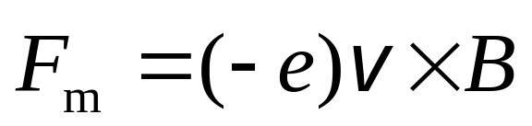
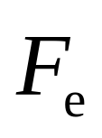
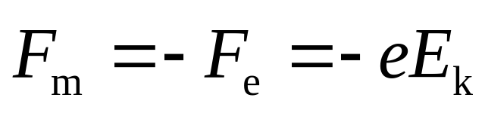

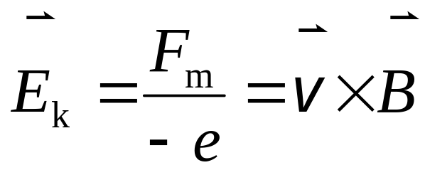

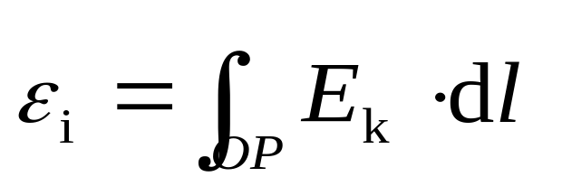
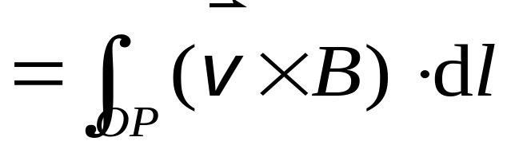
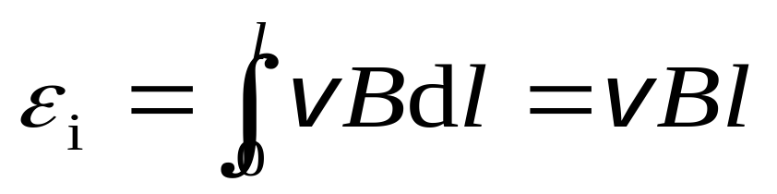

一 、动生电动势
动生电动势的非静电力场来源 洛伦兹力
+ + + + + + +
+ + + + + + +
+ + + + + + +
+ + + + + + +
+ + + + + + +
P
++
平衡时
-
- -
O
设杆长为

Slide 16


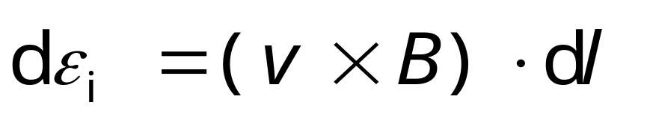
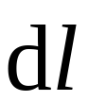
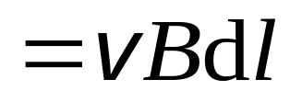
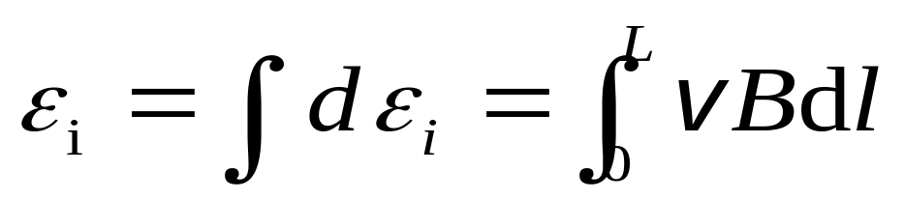

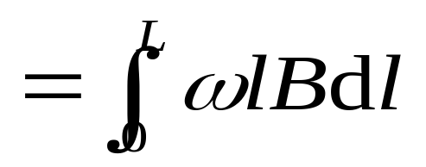

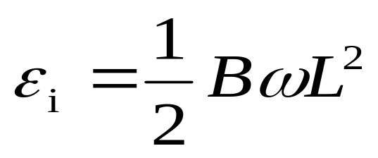
例1：一长为 的铜棒在磁感强度为 的均匀磁场中,以角速度 在与磁场方向垂直的平面上绕棒的一端转动，求铜棒两端的感应电动势。
解
+ + + + + + +
+ + + + + + +
+ + + + + + +
+ + + + + + +
+ + + + + + +
P
o
方向 O P
（点 P 的电势高于点 O 的电势）

Slide 17



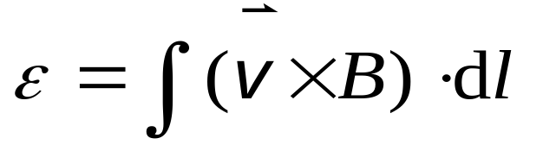
例2：如图所示，一长直导线通有电流I =0.5A,在与其相距d =5.0cm处，放有一矩形线圈，共1000匝，线圈以速度 =3.0m/s沿垂直于长导线方向向右运动，线圈中的动生电动势是多少？(设线圈长 =4.0cm,宽b =2.0cm)。
分析：
由动生电动势的公式可知：整个线圈中只有平行于直导线的两条边能够产生动生电动势，其余两条边的动生电动势为零。
v
I
l
d
b

Slide 18
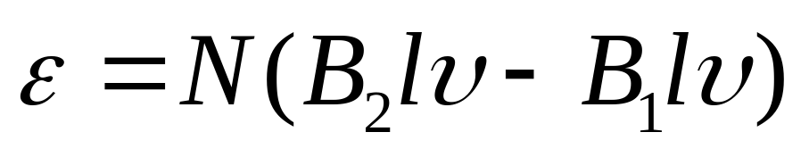


解：
v
I
l
d
b

Slide 19





二、 感生电动势
产生感生电动势的非静电力 感生电场
麦克斯韦尔假设 ：变化的磁场在其周围空间激发一种电场, 这个电场叫感生电场 （也叫涡旋电场）。
闭合回路中的感生电动势

Slide 20




感生电场和静电场的对比
和 均对电荷有力的作用（相同点）。
静电场是保守场
感生电场是非保守场
产生的源不同。静电场由电荷产生；感生电场是由变化的磁场产生。
静电场的电场线有始点和终点，不闭合；感生电场的电场线是闭合曲线）。

Slide 21




感生电场的方向判断：（与磁场的变化率成左螺旋关系）
空间存在变化磁场
在空间存在感生电场
感生电场的方向也可以用楞次定律判断：当 为正值时，外磁场增加，感应电流的磁场要反抗增加，所以与外磁场反向，然后由右手螺旋定则判断感生电场方向。（拇趾指向感应电流的磁场方向，四趾的指向是感生电场线的方向）

Slide 22


计算感生电动势的方法：
——由于只有在少数情况下才能求得，这种方法用得不多。
（1）
（2）用法拉第电磁感应定律计算：
① 求闭合线圈的感生电动势，直接用法拉第定律；
② 求一段导线的感生电动势，须作辅助线与导线形成一闭合回路，再用法拉第定律。
（3）当问题中既有动生、又有感生电动势，则总感应电动势为：

Slide 23
例3：一均匀磁场与矩形导体回路面法线单位矢量e_{n}间的夹角为θ=π/3（如图），已知磁感应强度B 随时间线形增加，即B =kt (k>0)，回路的AD边长为 l，以速度v 向右运动，设t = 0时，AD边在x =0处，求：任意时刻回路中感应电动势的大小和方向。
分析：因为磁感应强度发生变化，所以有感生电动势产生；
B
e
n
θ
A
AB边运动又有动生电动势产生；
v
总的感应电动势 = 感生电动势 + 动生电动势
D
x
这种既有感生电动势又有动生电动势产生的题最好的求解方法是法拉第电磁感应定律。

Slide 24



解：
B
e
n
θ
A
v
D
x

Slide 25
例4：电子感应加速器中的磁场在直径为0.50m的圆柱形区域内是匀强的，若磁场的变化率为
1.0×10⁻² T/s。试计算离开中心0.10m, 0.50m, 1.0m处各点的感生电场(涡旋电场）的场强。
×
×
R
×
×
×
×
B
×
×
×
×
×
×
×
×
×
×

Slide 26






×
×
解：
R
×
×
×
×
×
×
×
×
×
×
×
×
×
×
在
处
涡电场如图所示。
在
处

Slide 27




在
处

Slide 28

例5：在半径为R 的圆柱形体积内充满磁感应强度为B 的均匀磁场，有一长为 的金属棒放在磁场中，如图所示，设dB/dt为正值，求棒两端的电势差。
×
×
B
R
×
×
×
×
o
×
×
×
×
a
b
×
×
×
×
×
×
l

Slide 29







解：作一假想的回路aoba
×
×
B
R
×
×
×
×
o
×
×
×
×
a
b
×
×
×
×
×
×
l

Slide 30


















例6: 在圆柱形空间内有一磁感强度为 的均匀磁场,如图所示, 的大小以速率 变化。有一长度为 的金属棒先后放在磁场的两个不同位置 和 ，则金属棒在这两个位置时棒内的感应电动势的大小关系为
（1）
（2）
（3）
（4）

Slide 31



例7：如图所示，一电荷线密度为 的长直电线（与一正方形线圈共面并与其一对边平行 ）以变速率 沿着其长度方向运动，正方形线圈中的总电阻为 。求t 时刻方形线圈中感应电流 的 大小（不计线圈自身的自感）
分析：
载有电荷的长直导线运动
v(t)
在长直导线中产生运流电流
a
a
a
线圈中会产生感生电动势

Slide 32





解：
矩形线圈所在处的磁场既是非均匀磁场又随时间变化。磁场随时间变化是产生感生电动势的根源。因为求t时刻线圈中的感应电动势，所以是在非均匀磁场中求感应电动势。先把非均匀磁场中的问题转化成均匀磁场中求解问题
⊕
v(t)
小长方形线圈内的磁通量:
I
o
a
a

Slide 33




Slide 34





例8：如图所示，真空中一长直导线通有电流
有一带滑动边的矩形导线框与长直导线平行共面，二者相距 ，矩形线框的滑动边与长直导线垂直，它的长度为 ，并且以匀速 （方向平行长直导线）滑动，若忽略线框中的自感电动势，并设开始时滑动边与对边重合，求：
（1）任意时刻矩形线框内的动生电动势。
（2）任意时刻矩形线框内的感应电动势。
v
分析：
因为矩形线圈只有滑动边运动，所以矩形线框内的动生电动势应等于滑动边产生的动生电动势。
a
b

Slide 35



解（1）
因为滑动边上各处磁感应强度大小不同，所以把滑动边分成多个小段，每小段上B相同：
⊕
v

Slide 36



解（2）
⊕
感应电动势=感生电动势+动生电动势
v

Slide 37

四、涡电流
感应电流不仅能在导电回 路内出现， 而且当大块导体与磁场有相对运动或处在变化的磁场中时，在大块导体中也会激起感应电流。这种在大块导体内流动的感应电流，叫做涡电流 , 简称涡流。
应用 热效应、电磁阻尼效应。

Slide 38






一、自感现象、自感系数和自感电动势
当一个回路中的电流随时间变化时，穿过回路本身的磁通量也发生变化，在回路中产生电动势，这种现象叫自感现象，所产生电动势叫自感电动势 。
K 闭合，B₂一下达到正常亮度，B₁逐渐变亮；K 断开，LB ₁B ₂RL回路中的电流不立刻消失，电灯不立刻熄灭。

Slide 39






线圈电流变化
穿过线圈自身磁通变化
在线圈中产生感应电动势
1、自感系数
当
穿过线圈自身的磁通量Φ与电流 I 成正比
L
——自感系数

Slide 40



若线圈有 N 匝，则：
磁通匝数
自感系数：
注意
无铁磁质时, 自感仅与线圈形状、磁介质及 N 有关。
2、自感电动势

Slide 41



若回路周围不存在铁磁质, 且回路大小、形状及周围磁介质分布不变时：即
当
时，
自感系数：

Slide 42

说 明
(1) 负号：楞次定律的数学表述；
(2) 自感具有使回路电流保持不变的性质
——电磁惯性
(3) L 与线圈的形状、大小、匝数、以及周围磁介质的分布情况有关。若回路周围不存在铁磁质, 与 I 无关。
(4) L 的单位：亨利，用 H 表示。

Slide 43











3、自感的计算方法
例1：如图的长直密绕螺线管,已知 ,
求：其自感 。（忽略边缘效应）
解:先设电流 I 根据安培环路定理求得 H B
。

Slide 44





（一般情况可用下式测量自感）
4、自感的应用：稳流 , LC 谐振电路, 滤波电路, 感应圈等 。

Slide 45





二、互感现象、互感电动势和互感系数
由于一个线圈中的电流发生变化而在其邻近线圈上引起感应电流的现象称为互感现象，在互感现象中产生的电动势为互感电动势。
线圈1中电流 变化
穿过线圈2的磁通发生变化
在线圈2中产生感应电动势

Slide 46







设由 产生的通过线圈2的磁通量为 Φ ₂₁，由 产生的通过线圈1的磁通量为Φ ₁₂ 则：
比例系数M₂₁和M₁₂称为两个线圈的互感系数。与两个线圈的几何形状、相对位置及周围的磁介质有关。理论可以证明：

Slide 47



当I₁变化时，在线圈2中引起的互感电动势为：
当I₂变化时，在线圈1中引起的互感电动势为：
互感系数
注意
互感仅与两个线圈形状、大小、匝数、相对位置以及周围的磁介质有关（无铁磁质时为常量）。

Slide 48












例 1：在磁导率为 的均匀无限大的磁介质中, 一无限长直导线与一宽长分别为 和 的矩形线圈共面,直导线与矩形线圈的一侧平行，且相距为 。求二者的互感系数。
解 设长直导线通电流

Slide 49






若导线如左图放置, 根据对称性可知
得

Slide 50




例2：一个铁芯上同时绕有两个相同的线圈，初级线圈的自感系数 ，次级线圈的自感系数为 ，设两线圈通电时，各自产生的磁通量全部穿过两个线圈。
求（1）两线圈的互感系数。
（2）若初级线圈中通入变化电流 ，次级线圈断开，则次级线圈的感应电动势

Slide 51





解（1）
同理：
所以

Slide 52





而
同理
所以
解（2）

Slide 53







例3：在一个中空的圆柱面上紧密地绕有两个完全相同的线圈 、 和 、 ，已知每个线圈的自感系数均为0.05H。
（1）若 、 两端相接， 、 接入电路，则整个线圈的自感L=？
解：两个线圈中的电流等值反向。

Slide 54





（2）若 、 两端相接， 、 接入电路，则整个线圈的自感L=？
解：如此连接，相当于两个线圈串联。总磁通量

Slide 55

（3）若 、 相连，又 、 相连，再以此两端接入电路，则整个线圈的自感L=？
解：相当于一个线圈

Slide 56

例4：如图所示，一导体棒ab在均匀磁场 中沿金属导轨向右做匀加速运动，磁场方向垂直导轨所在的平面，若导轨电阻忽略不计，并设铁芯磁导率为常数，则达到稳定后在电容器的 M极板上。
（1）带有一定量的正电荷；
（2）带有一定量的负电荷；
（3）带有越来越
多的正电荷；
（4）带有越来
越多的负电荷。
M
a
N
b

Slide 57
先作定性分析：
M
闭合回路
面积增加
棒向右运动
N
穿过闭合回路的磁通量增加，
在回路中产生感应电动势和感应电流。
由楞次定律可判断回路感应电流方向如图所示
由右手定则可判断通过右边螺线管的磁感应线如图（此磁感应线也穿过左边螺线管）
由楞次定律可知左螺线管的感应磁场的磁感应线方向和电流方向如图
M带有负电荷

Slide 58









2
1
棒做匀加速运动，所以
M
N
与时间无关
也与时间无关

Slide 59





稳态时：电源作功 = 焦耳热
K 接通时，讨论 t -t +dt 时间内电路中能量的转化过程
K
自感线圈磁能
电源作功
电源反抗自感电动势作的功
回路电阻所放出的焦耳热

Slide 60









自感线圈磁能
磁场能量密度
磁场能量

Slide 61





磁场能量密度与电场能量密度公式的比较:
在有限区域内
dV
w
V
磁场能量公式与电场能量公式具有完全对称的形式!

Slide 62








例 如图同轴电缆,中间充以磁介质,芯线与圆筒上的电流大小相等、方向相反。已知 , 求单位长度同轴电缆的磁能和自感。设金属芯线内的磁场可略。
解 由安培环路定律可求 H
则

Slide 63












单位长度壳层体积

